Slide 1

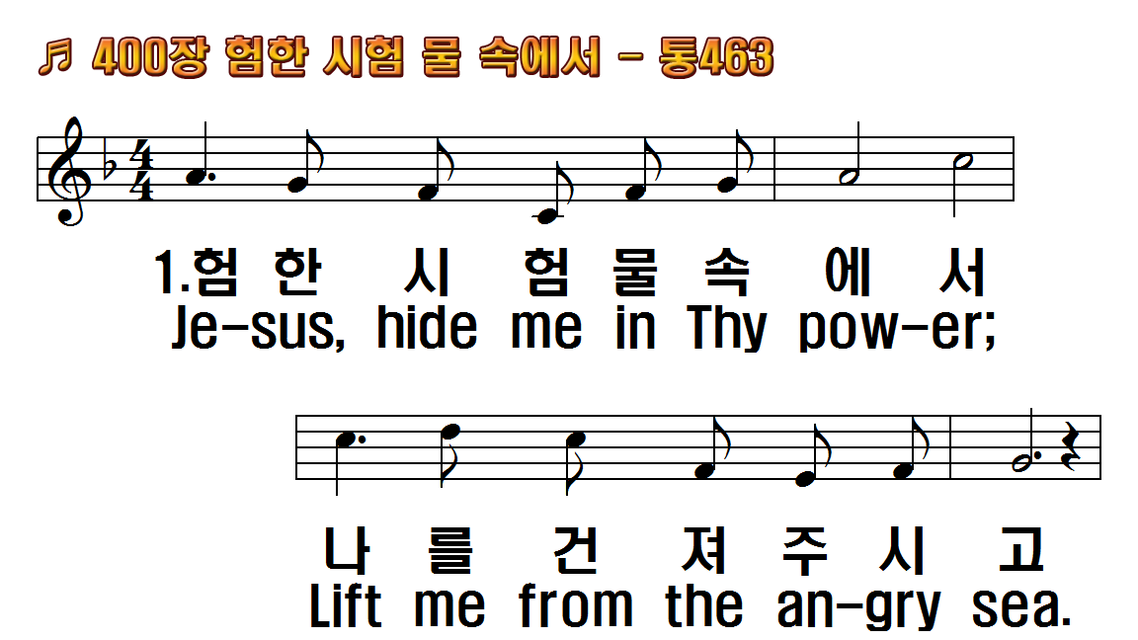
1.험한 시험 물 속에서
2.권세 능력 무한하사
3.죄악 길에 빠진 이 몸
후.주여 나를 돌보시사
1.Jesus, hide me in Thy power;
2.Lord, almighty to salvation,
3.Lost in ways where shadows
R.Jesus, heed me; Lord,

Slide 2
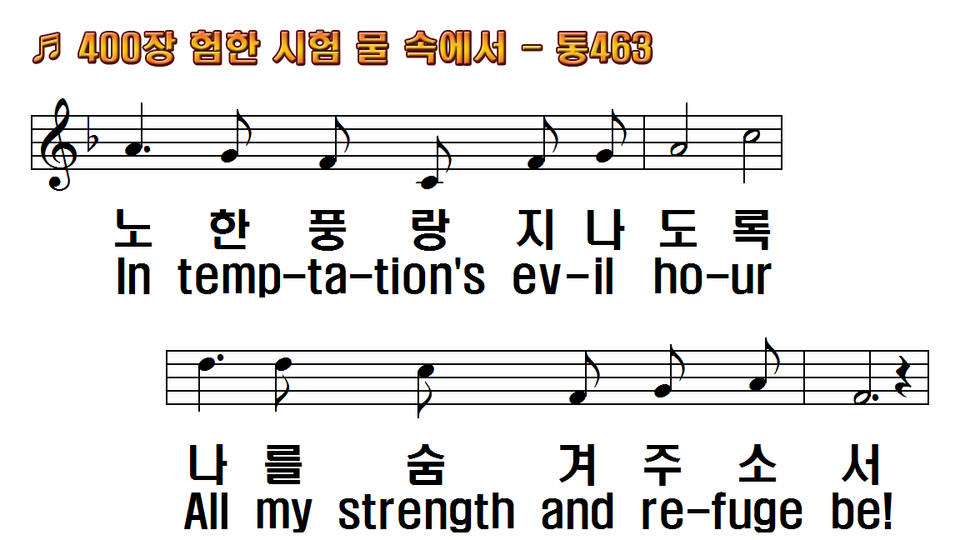
1.험한 시험 물 속에서
2.권세 능력 무한하사
3.죄악 길에 빠진 이 몸
후.주여 나를 돌보시사
1.Jesus, hide me in Thy power;
2.Lord, almighty to salvation,
3.Lost in ways where shadows
R.Jesus, heed me; Lord,

Slide 3
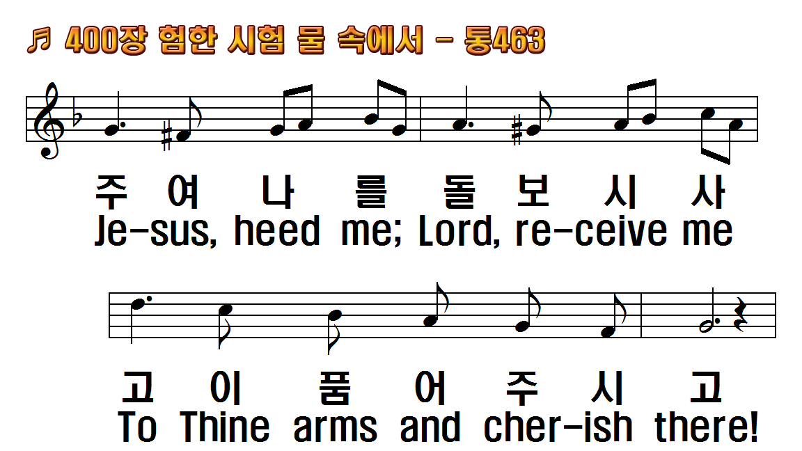
1.험한 시험 물 속에서
2.권세 능력 무한하사
3.죄악 길에 빠진 이 몸
후.주여 나를 돌보시사
1.Jesus, hide me in Thy power;
2.Lord, almighty to salvation,
3.Lost in ways where shadows
R.Jesus, heed me; Lord,

Slide 4
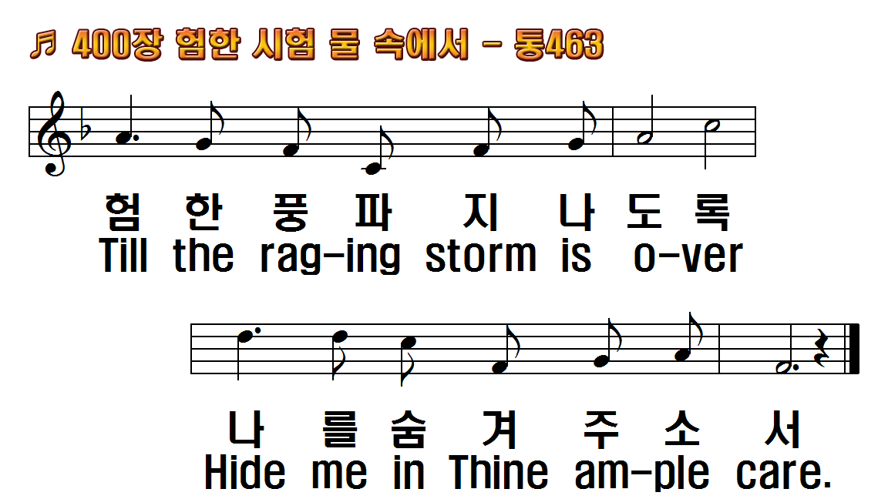
1.험한 시험 물 속에서
2.권세 능력 무한하사
3.죄악 길에 빠진 이 몸
후.주여 나를 돌보시사
1.Jesus, hide me in Thy power;
2.Lord, almighty to salvation,
3.Lost in ways where shadows
R.Jesus, heed me; Lord,

Slide 5
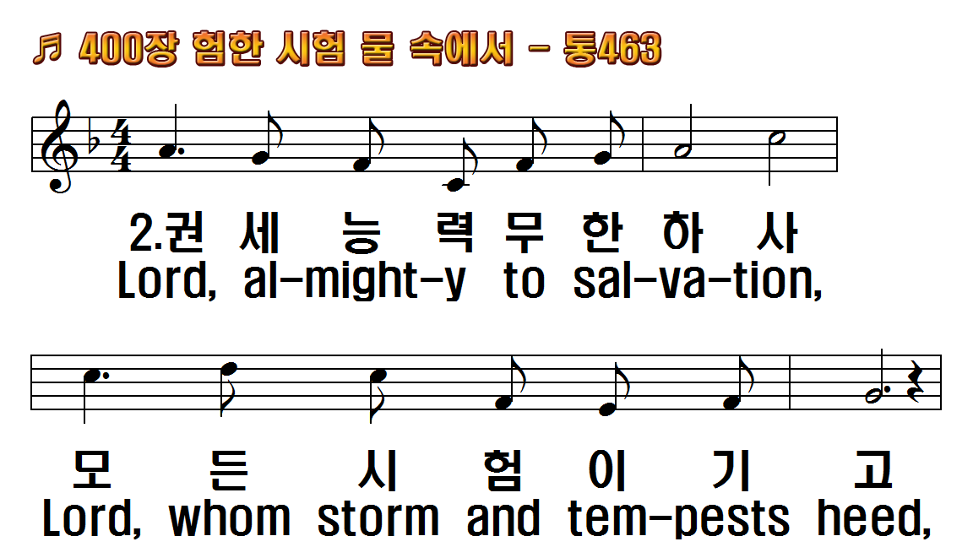
1.험한 시험 물 속에서
2.권세 능력 무한하사
3.죄악 길에 빠진 이 몸
후.주여 나를 돌보시사
1.Jesus, hide me in Thy power;
2.Lord, almighty to salvation,
3.Lost in ways where shadows
R.Jesus, heed me; Lord,

Slide 6
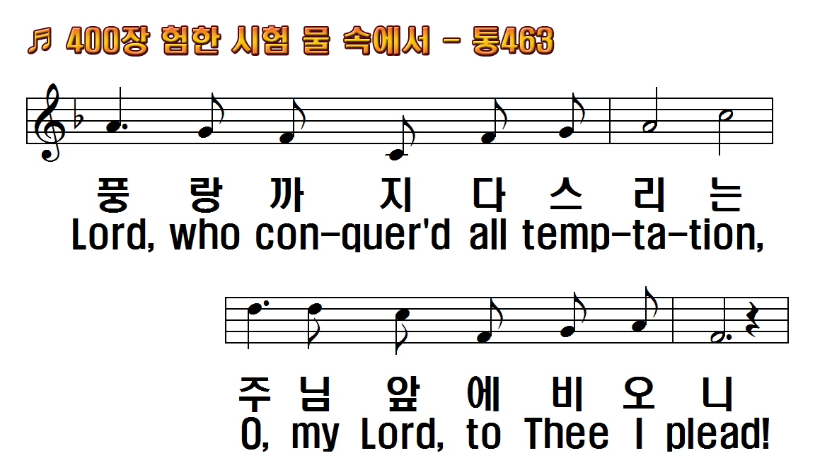
1.험한 시험 물 속에서
2.권세 능력 무한하사
3.죄악 길에 빠진 이 몸
후.주여 나를 돌보시사
1.Jesus, hide me in Thy power;
2.Lord, almighty to salvation,
3.Lost in ways where shadows
R.Jesus, heed me; Lord,

Slide 7
1.험한 시험 물 속에서
2.권세 능력 무한하사
3.죄악 길에 빠진 이 몸
후.주여 나를 돌보시사
1.Jesus, hide me in Thy power;
2.Lord, almighty to salvation,
3.Lost in ways where shadows
R.Jesus, heed me; Lord,

Slide 8
1.험한 시험 물 속에서
2.권세 능력 무한하사
3.죄악 길에 빠진 이 몸
후.주여 나를 돌보시사
1.Jesus, hide me in Thy power;
2.Lord, almighty to salvation,
3.Lost in ways where shadows
R.Jesus, heed me; Lord,

Slide 9
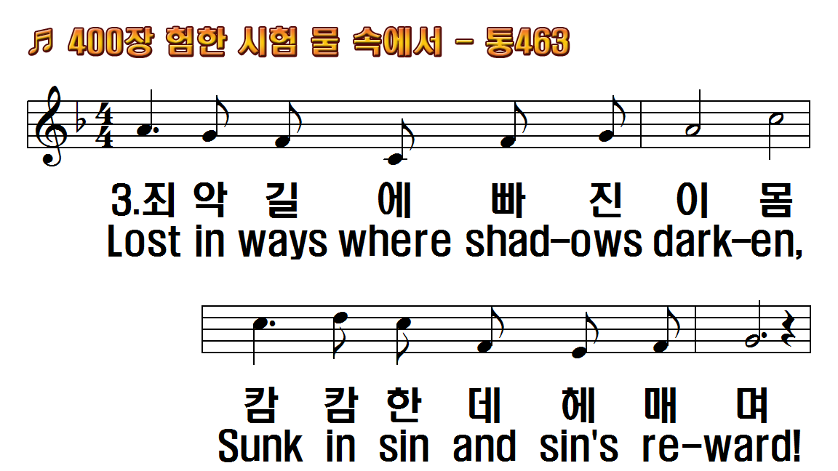
1.험한 시험 물 속에서
2.권세 능력 무한하사
3.죄악 길에 빠진 이 몸
후.주여 나를 돌보시사
1.Jesus, hide me in Thy power;
2.Lord, almighty to salvation,
3.Lost in ways where shadows
R.Jesus, heed me; Lord,

Slide 10
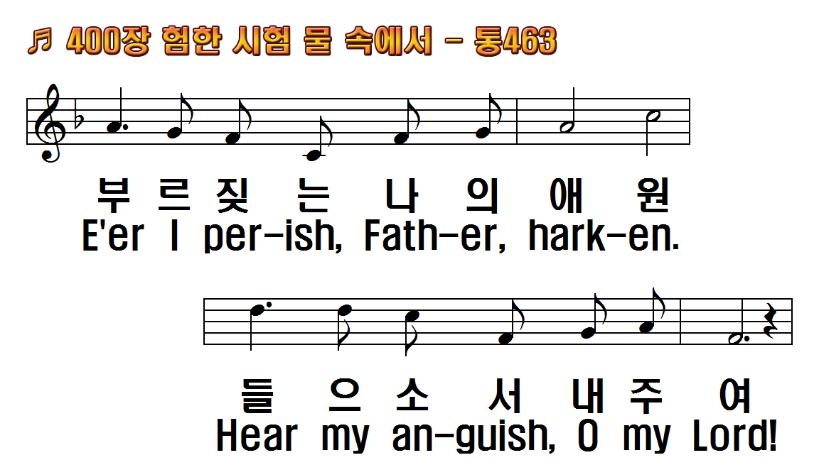
1.험한 시험 물 속에서
2.권세 능력 무한하사
3.죄악 길에 빠진 이 몸
후.주여 나를 돌보시사
1.Jesus, hide me in Thy power;
2.Lord, almighty to salvation,
3.Lost in ways where shadows
R.Jesus, heed me; Lord,

Slide 11
1.험한 시험 물 속에서
2.권세 능력 무한하사
3.죄악 길에 빠진 이 몸
후.주여 나를 돌보시사
1.Jesus, hide me in Thy power;
2.Lord, almighty to salvation,
3.Lost in ways where shadows
R.Jesus, heed me; Lord,

Slide 12
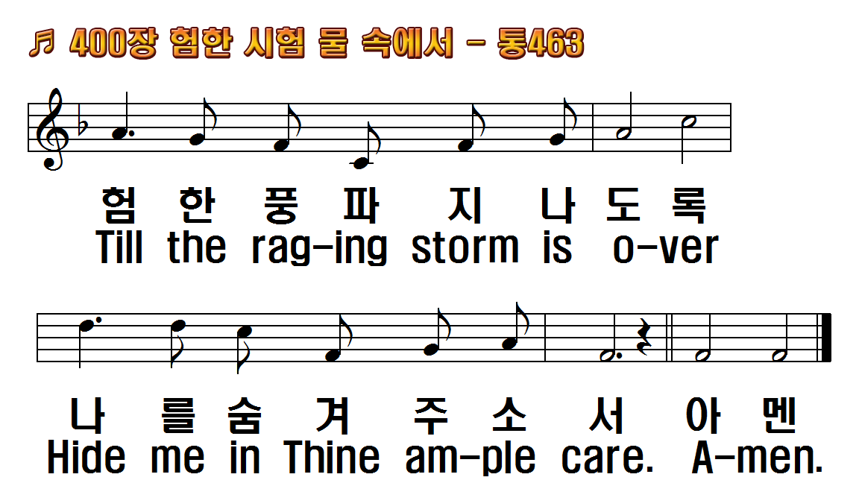
1.험한 시험 물 속에서
2.권세 능력 무한하사
3.죄악 길에 빠진 이 몸
후.주여 나를 돌보시사
1.Jesus, hide me in Thy power;
2.Lord, almighty to salvation,
3.Lost in ways where shadows
R.Jesus, heed me; Lord,

Slide 13
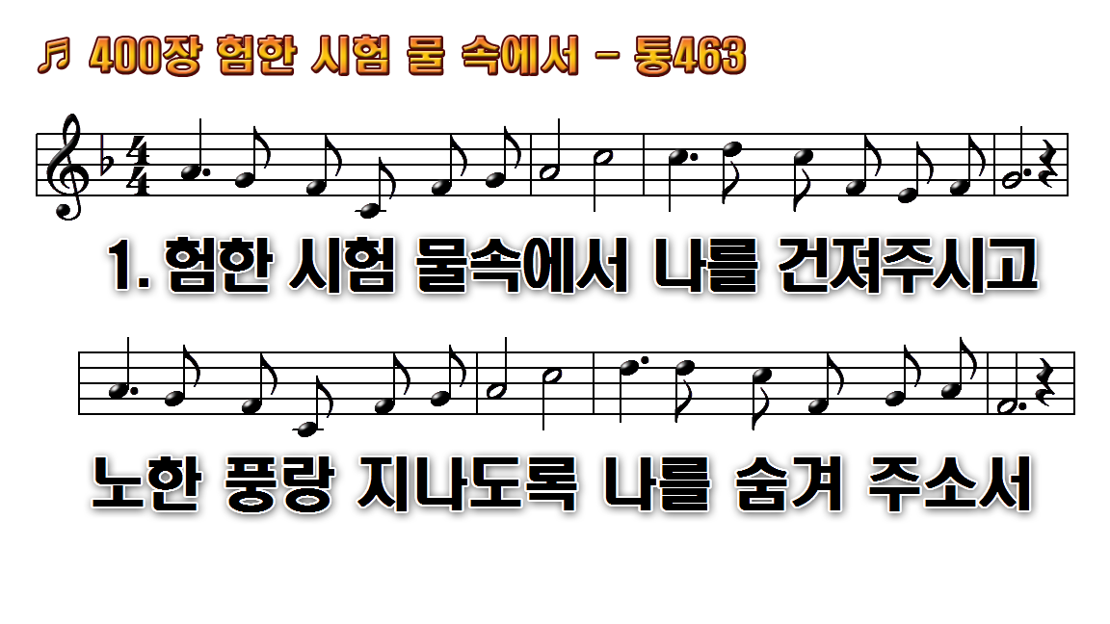
1.험한 시험 물속에서 나를
2.권세 능력 무한 하사 모든
3.죄악 길에 빠진 이 몸 캄캄한

Slide 14
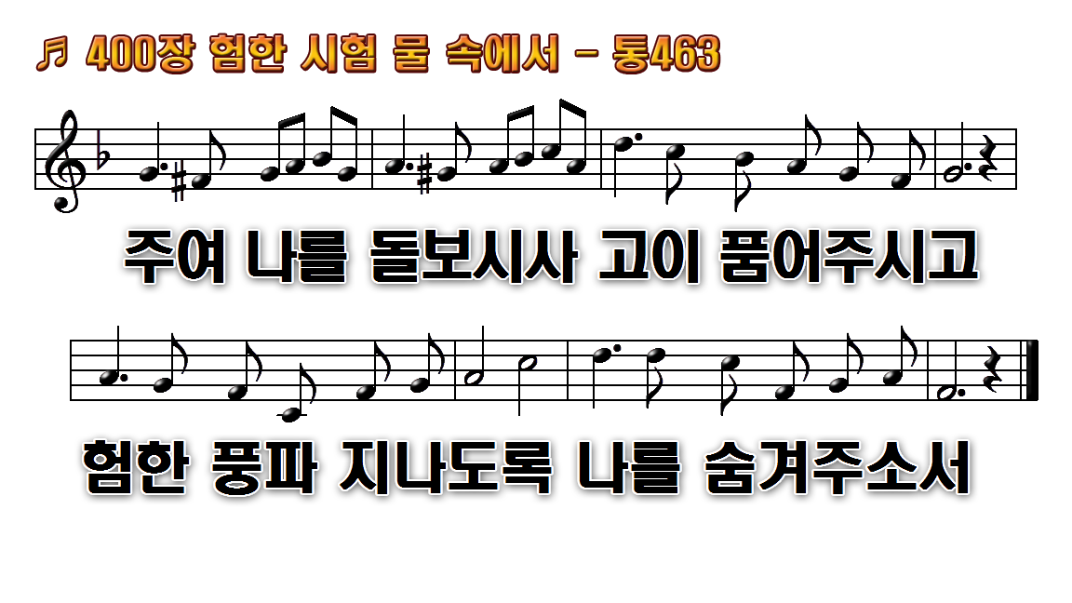
1.험한 시험 물속에서 나를
2.권세 능력 무한 하사 모든
3.죄악 길에 빠진 이 몸 캄캄한

Slide 15
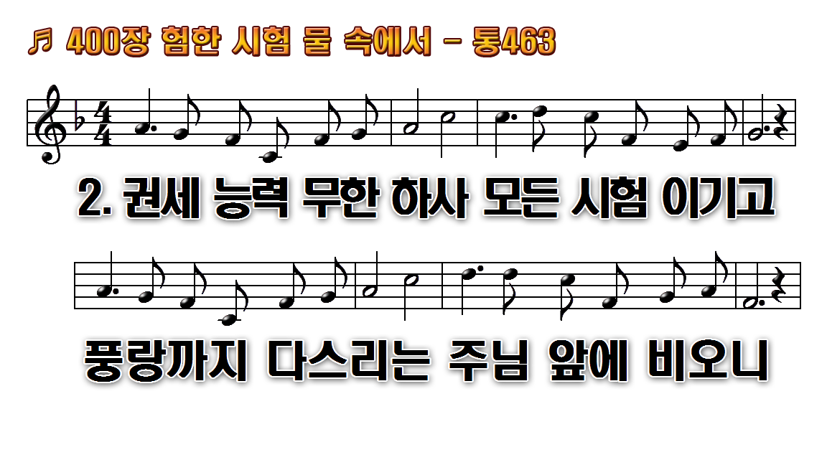
1.험한 시험 물속에서 나를
2.권세 능력 무한 하사 모든
3.죄악 길에 빠진 이 몸 캄캄한

Slide 16
1.험한 시험 물속에서 나를
2.권세 능력 무한 하사 모든
3.죄악 길에 빠진 이 몸 캄캄한

Slide 17
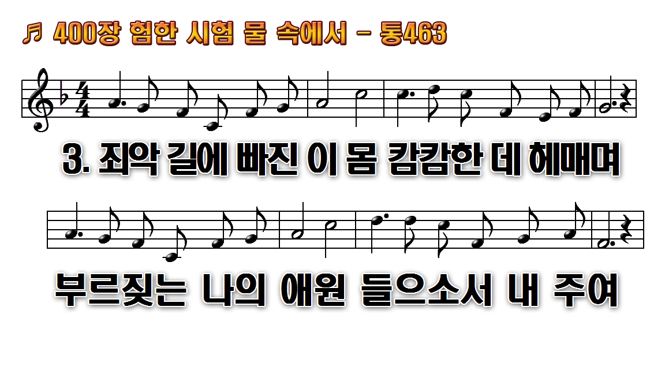
1.험한 시험 물속에서 나를
2.권세 능력 무한 하사 모든
3.죄악 길에 빠진 이 몸 캄캄한

Slide 18
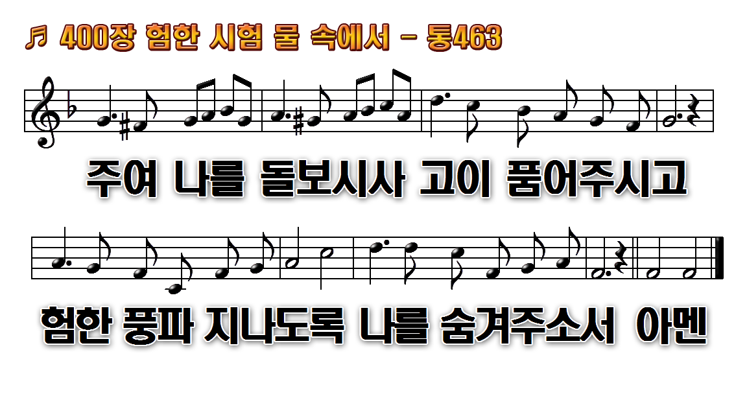
1.험한 시험 물속에서 나를
2.권세 능력 무한 하사 모든
3.죄악 길에 빠진 이 몸 캄캄한

